Slide 1



RFM_Analysis
View in Power BI
Last data refresh:
11.07.2023 17:28:25 UTC
Downloaded at:
11.07.2023 17:29:10 UTC

Slide 2
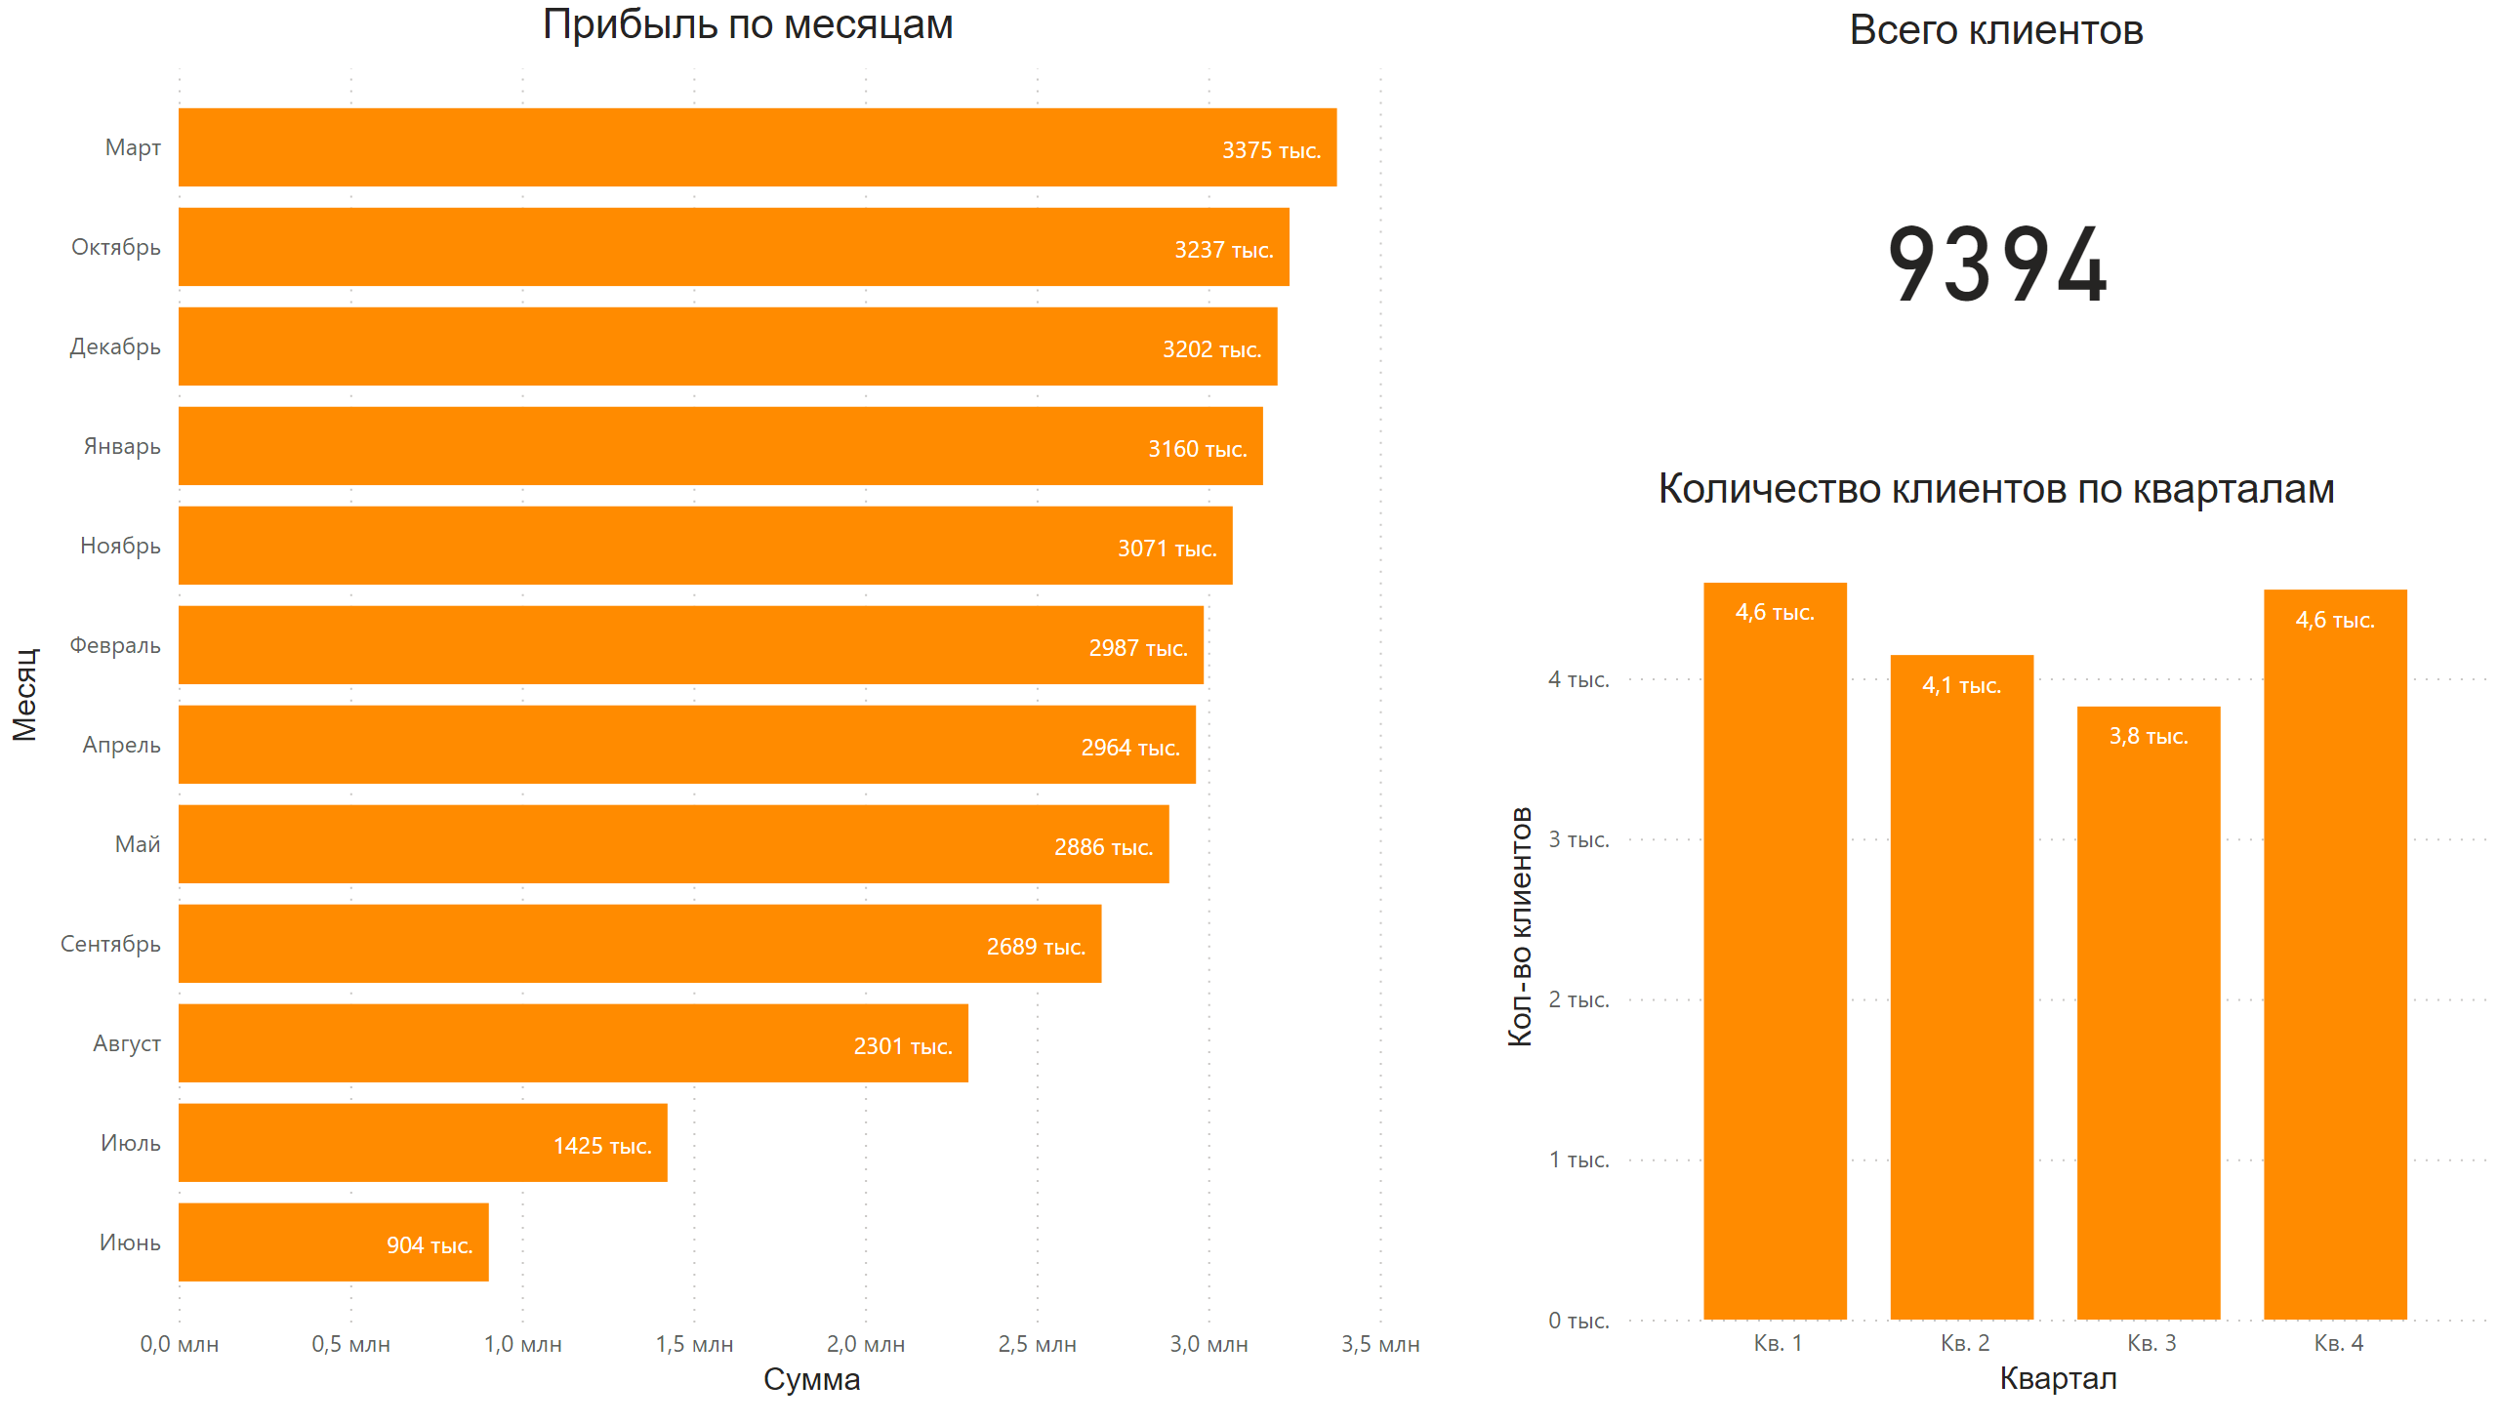
dataset_begin
Notes:
Всего клиентов
No alt text provided
Количество клиентов по кварталам
No alt text provided
Прибыль по месяцам
No alt text provided

Slide 3
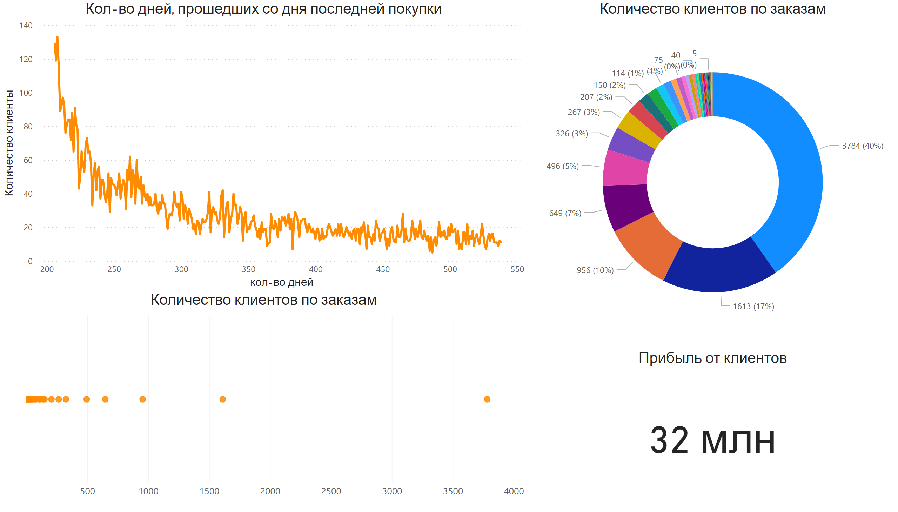
PT_1
Notes:
Количество клиентов по заказам
No alt text provided
Количество клиентов по заказам
No alt text provided
Прибыль от клиентов
No alt text provided
Кол-во дней, прошедших со дня последней покупки
No alt text provided

Slide 4
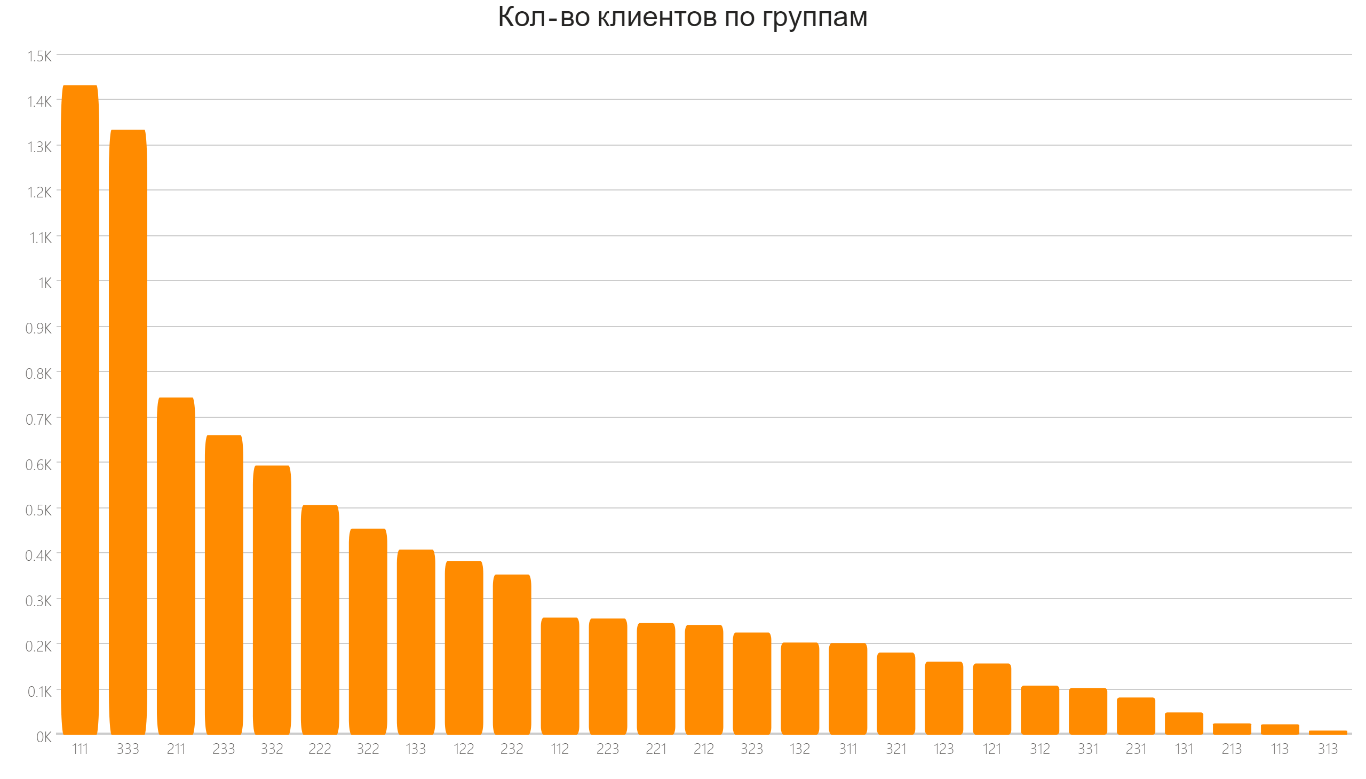
Groups
Notes:
Кол-во клиентов по группам
No alt text provided

Slide 5
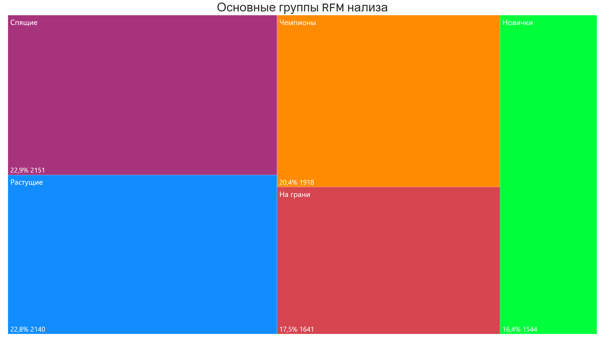
5_groups
Notes:
Основные группы RFM нализа
No alt text provided

